Slide 1

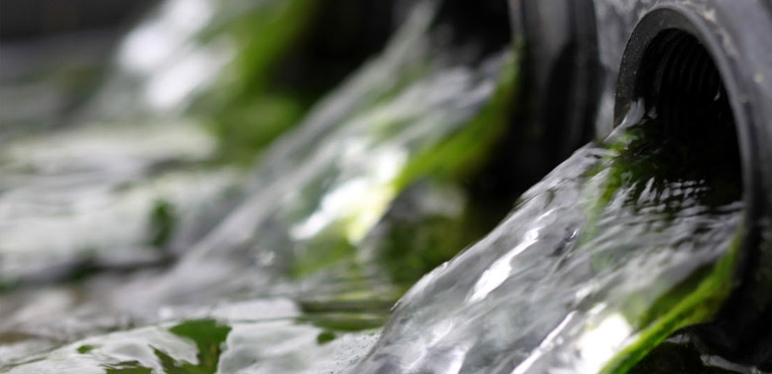

Spildevand og EU
Lektion 3
Vand og intermolekylære bindinger
https://www.dreamstime.com/photos-images/wastewater.html

Slide 2
Lektionsoversigt
Polære og upolære kovalente bindinger
  Hvad betyder polær binding?
  Elektronegativitetsforskelle
Polære og upolære molekyler
  Hvordan strukturen påvirker om molekylet er polært.
  Vand og benzin
Intermolekylære bindinger
  Londonbindinger
  Dipol-dipol binding
  Hydrogenbindinger
  (ionbindinger)
Molekylets struktur og oprensning
  Blandbarhed og binding.
  Betydning i forhold til rensningsanlæg

Slide 3
Bindingstyper – i en formelenhed
Ionbinding
  Typisk mellem metalatomer og ikke-metalatomer.
  I ionforbindelser/salte.
Kovalent binding/elektronparbinding
  Typisk mellem ikke-metalatomer.
  I molekyler og atomgitre.
Metalbinding
  Mellem metalatomer.

Slide 4
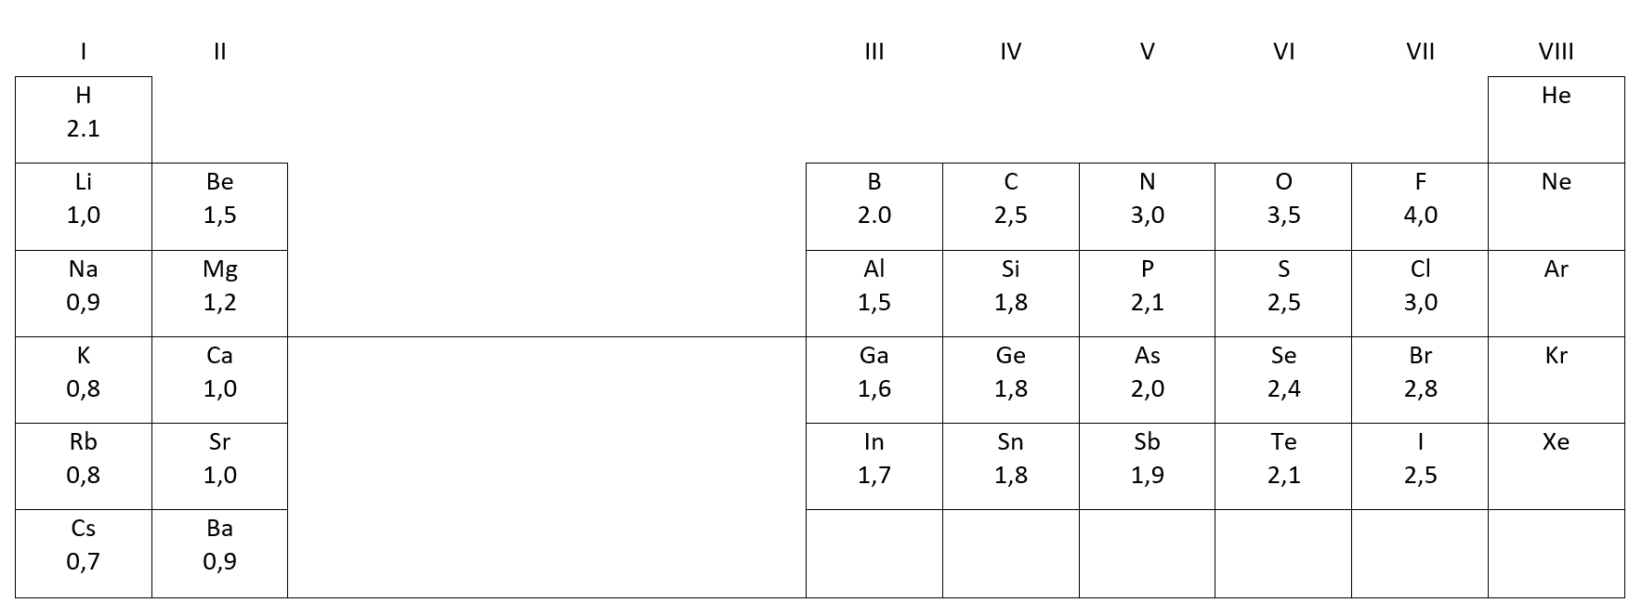
Elektronegativitet (EN)
Linus Pauling 1932
Hvor kraftigt et atom trækker i de delte elektroner i en kovalent binding
Værdier fra Databogen Fysik kemi F&K Forlaget 2007
Hvordan varierer elektronegativiteten igennem det periodiske system?

Slide 5
Elektronegativitet og bindingstype
Forskellen i elektronegativitet (ΔEN) kan bruges til at forudsige bindingstypen
upolær kovalent binding
polær kovalent binding
ionbinding
Hvad betyder det at en binding er polær?

Slide 6
Elektronegativitet og bindingstype
Er bindingerne i amphetamin polære eller upolære?
hvilke bindinger er der?
er de polære?
C-C; C-H; N-C og N-H bindinger
Amfetamin

Slide 7
Elektronegativitet og bindingstype
Er bindingerne i amphetamin polære eller upolære?
hvilke bindinger er der?
er de polære?
C-C; C-H; N-C og N-H bindinger
ΔEN(N-C)=
3,0 – 2,6 = 0, 4
Amfetamin

Slide 8
Elektronegativitet og bindingstype
Er bindingerne i amfetamin polære eller upolære?
hvilke bindinger er der?
er de polære?
C-C; C-H; N-C og N-H bindinger
ΔEN(N-C)= 3,0 – 2,6 = 0, 4
Figur 61 side 68 i Basiskemi C
Forkel i elektronegativitet for atomparret i en binding | Bindingstype | Polaritet
ΔEN = 0 | Ren kovalent | Upolær
0 < ΔEN ≤ 0,5 | Kovalent | Upolær
0,5 < ΔEN < 2,0 | Polær kovalent | Polær
ΔEN ≥ 2,0 | Ionbinding | -
Amfetamin

Slide 9
Elektronegativitet og bindingstype
Forkel i elektronegativitet for atomparret i en binding | Bindingstype | Polaritet
ΔEN = 0 | Ren kovalent | Upolær
0 < ΔEN ≤ 0,5 | Kovalent | Upolær
0,5 < ΔEN < 2,0 | Polær kovalent | Polær
ΔEN ≥ 2,0 | Ionbinding | -
Besvar spørgsmål 1 og 2 arbejdsarket.
Amfetamin

Slide 10
Polære og upolære molekyler
Elektronprikformler.
Sammenhæng mellem elektronprikformel og rumlig struktur
  VSEPR teori
Eksempler
  BCl₃ og PCl₃
Hvad med vand og kuldioxid?

Slide 11
Polære og upolære molekyler
VSEPR (valence shell electron pair repulsion) teori
  Områder med negative ladning frastøder hinanden.
  Områder med negative ladning vil derfor være så lang fra hinandne som muligt.
  Områder med negative ladning er:
    Kovalente bindinger.
    Frie elektronpar
    En dobbelt- eller tripelbinding tæller som ét område med negative ladning

Slide 12
Polære og upolære molekyler
Har phosphortrichlorid (PCl₃) og bortrichlorid (BCl₃) samme rumlige struktur?
VSPER teori
  Områder med negative ladning frastøder hinanden.
  Områder med negative ladning vil derfor være så lang fra hinandne som muligt.
  Områder med negative ladning er:
    Kovalente bindinger.
    Frie elektronpar
    En dobbelt- eller tripelbinding tæller som ét område med negative ladning
Notes:
Disse to er tænkt som eksempel til gennemgang før opgavebesvarelse. Opgave 3 i arbejdsarket er til at eleverne selv skal skrive argumenterne ned.
Opgave 4 i arbejdsarket er tænkt om selvstændigt arbejde. Man kan vælge at bruge lysbillede 15 til at samle op,, eller at lade eleverne forklare.

Slide 13
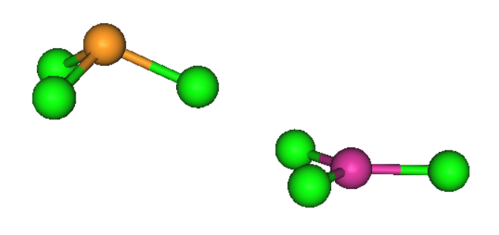
Polære og upolære molekyler
Har phosphortrichlorid (PCl₃) og bortrichlorid (BCl₃) polære eller upolære molekyler?
VSPER teori
  Områder med negative ladning frastøder hinanden.
  Områder med negative ladning vil derfor være så lang fra hinandne som muligt.
  Områder med negative ladning er:
    Kovalente bindinger.
    Frie elektronpar
    En dobbelt- eller tripelbinding tæller som ét område med negative ladning

Slide 14
Polære og upolære molekyler
Er phosphortrichlorid (PCl₃) og bortrichlorid (BCl₃) polære eller upolære molekyler?
VSPER teori
  Områder med negative ladning frastøder hinanden.
  Områder med negative ladning vil derfor være så lang fra hinandne som muligt.
  Områder med negative ladning er:
    Kovalente bindinger.
    Frie elektronpar
    En dobbelt- eller tripelbinding tæller som ét område med negative ladning
Lav opgave 3 og 4 i arbejdsarket

Slide 15
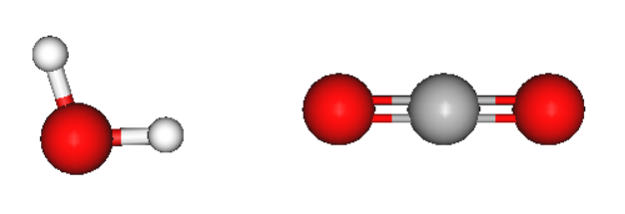
Polære og upolære molekyler
Er vand (H₂O) og kuldioxid (CO₂) polære eller upolære molekyler?
VSPER teori
  Områder med negative ladning frastøder hinanden.
  Områder med negative ladning vil derfor være så lang fra hinandne som muligt.
  Områder med negative ladning er:
    Kovalente bindinger.
    Frie elektronpar
    En dobbelt- eller tripelbinding tæller som ét område med negative ladning
Notes:
Tænk som opsamling på elevernes besvarelse af spørgsmål 4 i opgavearket.

Slide 16
Polære og upolære molekyler
Betydning for rensning af spildevand
Grundregel
  Polære stoffer kan blandes med polære stoffer
  Upolære stoffer kan blandes med upolære stoffer
Mere præcist
  Jo mere polært et stof er, jo mere af stoffet kan opløses I vand
  Jo mere upolært et stof er, jo bedre vil det binde til en upolær overflade.

Slide 17

Bindingstyper – mellem formelenheder
En mere detaljeret forklaring af, at reglerne for blanding/binding handler om, hvordan molekyler binder til hinanden.
Det sker vha. intermolekylære bindinger.
meget svagere end elektronparbindinger, ionbindinger og metalbindinger.
de er alle elektrostatiske
Stoffer vil blandes med stoffer, så summen af de intermolekylære bindingers styrke bliver optimeret.
(Stoffers koge- og smeltepunkter afhænger af styrken af de intermolekylære bindinger mellem stoffets molekyler).
$$F_{C}=k\frac{q_{1}∙q_{2}}{r^{2}}$$

Slide 18
Bindingstyper – mellem formelenheder
Intermolekylære bindinger
Londonbindinger
  Mellem alle molekyler
Dipol-dipolbindinger
  Mellem polære molekyler.
Hydrogenbindinger
  Mellem hydrogenbindings donor og hydrogenbindingsacceptor.
Ionbindinger
  Mellem positive og negative grupper.

Slide 19
Bindingstyper – mellem formelenheder
Intermolekylære bindinger
-forbered i grupper 1 til 7 at gennemgå en af bindingstyperne i gruppe A til D.
-resten af lektionen til forberedelse. Gennemgang i starten af næste lektion.
 | A | B | C | D
1 Londonbindinger
2 dipol-dipol­bindinger
3 hydrogenbindinger
4 Ionbindinger
5 Londonbindinger
6 dipol-dipolbindinger
7 hydrogenbindinger

Slide 20
Bindingstyper – mellem formelenheder
Opgaven er mere bestemt: (findes også i OneNote med kildeforslag)
Forklar hvad der er grundlaget for tiltrækningen i bindingen
Fortæl, hvilke stoffer eller kemiske grupper i stoffer, der kan deltage i bindingen.
Fortæl om bindingen er stærk eller svag.
Forklar sammenhængen mellem kogepunkt og bindingens styrke (giv eksempler).
 | A | B | C | D
1 Londonbindinger
2 dipol-dipol­bindinger
3 hydrogenbindinger
4 Ionbindinger
5 Londonbindinger
6 dipol-dipolbindinger
7 hydrogenbindinger

